Slide 1

AFRICA.-LA VUELTA AL MUNDO EN 885 JARDINES.-MARRUECOS.-Fez.-Parc Lalla Meryem.-Parc des Amoreux.-Oudaya Gardens.-Jardines Agdal.-Cyber Parc Arsat Moulay Abdessalam.-Rabat.-Mausoleo Mohammed V y Torre Hassan II.-
Selección de textos y fotografías por
JOSE ELIAS BONELLS
Haz clic

Slide 2
FEZ
Fez es la tercera ciudad de Marruecos, después de Casablanca y Rabat, con una población de 1.968.150 habitantes según el censo de 2010 (gentilicio: fasi o fasí).
La ciudad de Fez es la capital del Islam en Marruecos, de la región de Fez-Bulmán y de la prefectura de Fez.
Está situada en la región antiguamente llamada Hispania Nova.

Slide 3
Es una de las cuatro ciudades llamadas imperiales junto a Marrakech, Mequinez y Rabat.
En Marruecos está considerada como el centro religioso y cultural del país.
Su universidad, famosa por el estudio del árabe y la religión musulmana, la convierten en punto de paso de un gran número de estudiantes marroquíes.
Fez es de las inmemoriales ciudades imperiales, quizás sea uno de los símbolos más importantes de Marruecos.

Slide 4
La ciudad de Fez fue la capital de Marruecos durante varios periodos de la historia del país africano, pero perdió definitivamente esa condición con la ocupación colonial francesa.
En 1912, la mayor parte de Marruecos pasó a formar parte del Imperio colonial francés, y la capital de la nueva colonia fue Rabat, que mantuvo su estatus tras la independencia en 1956.
Ese mismo año, la población judía de la ciudad desapareció casi por completo, en parte por los amotinamientos de la población árabe.

Slide 5
Durante la época bajo control francés se construyó la parte moderna de la ciudad, conocida con el nombre francés de Ville Nouvelle, que es el centro comercial de la ciudad.

Slide 6
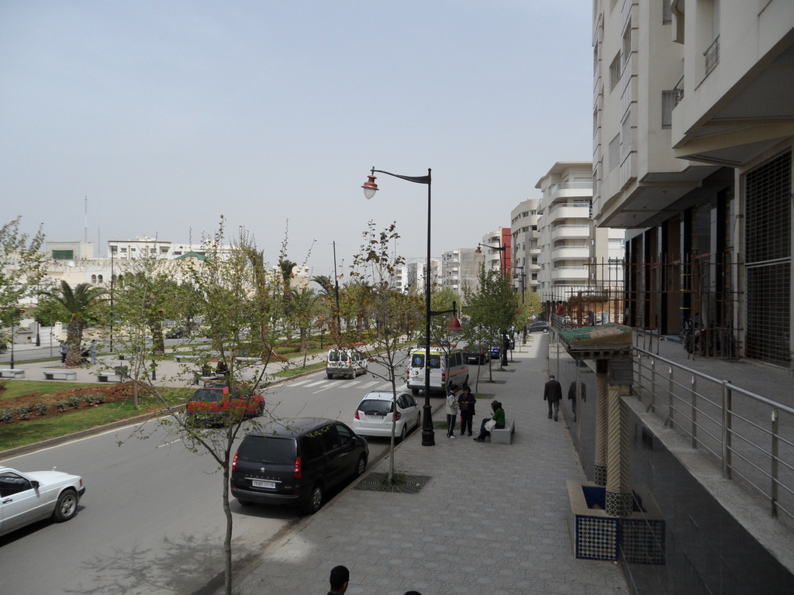

Slide 7
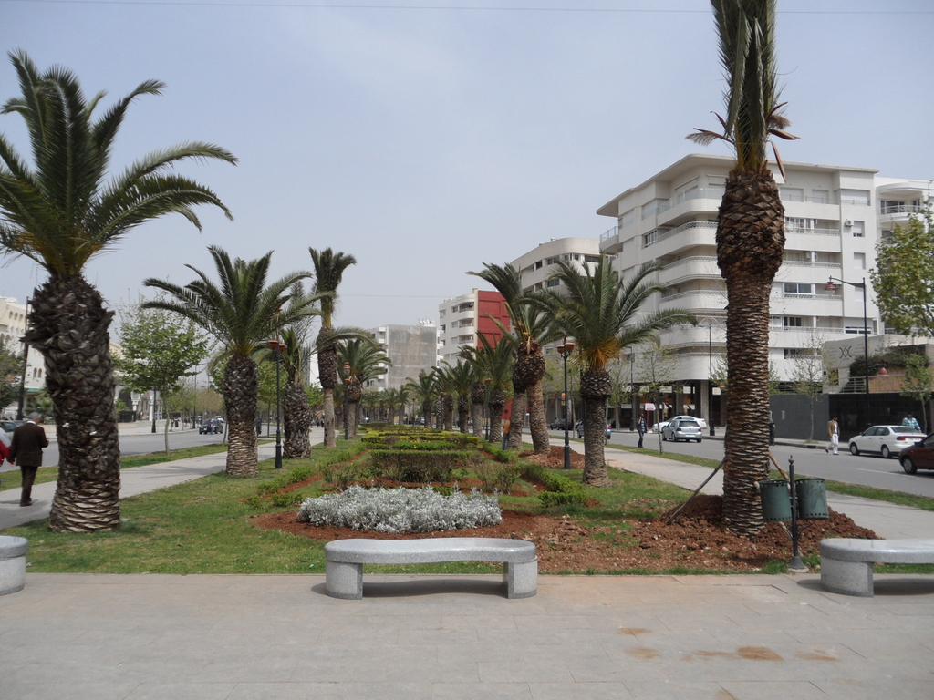
Notes:
Avenue Allal ben Abdellah.-Fez.

Slide 8
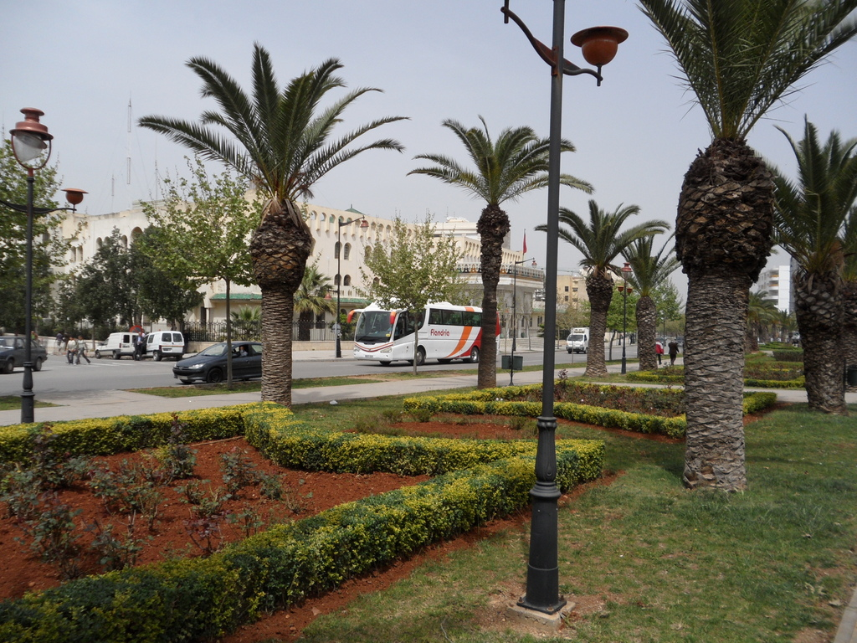
Notes:
Avenue Allal ben Abdellah.-Fez.

Slide 9
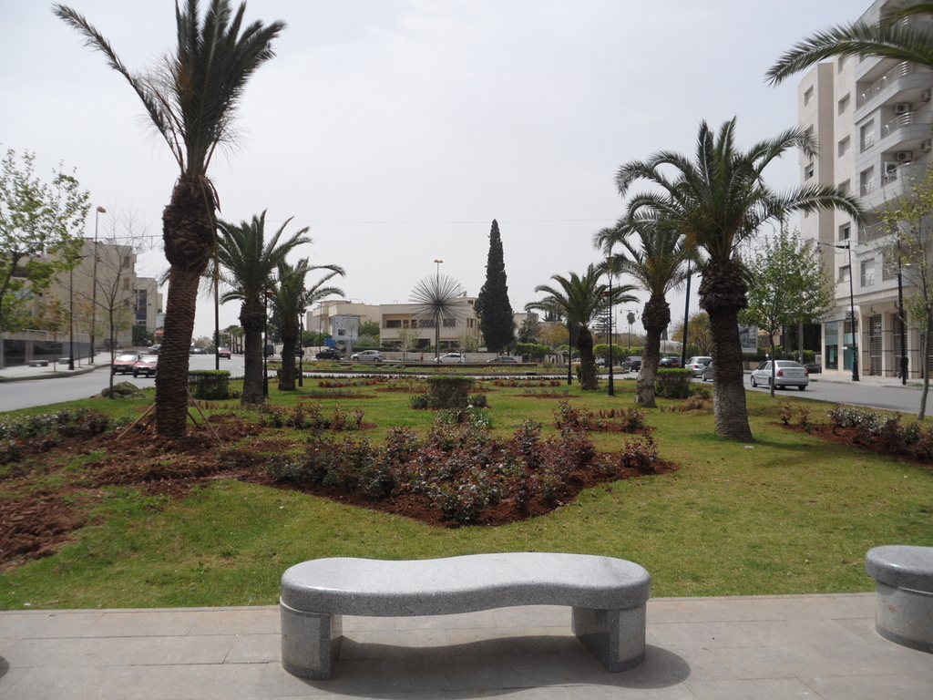
Notes:
Avenue Allal ben Abdellah.-Fez.

Slide 10
Notes:
Avenue Allal ben Abdellah.-Fez.

Slide 11
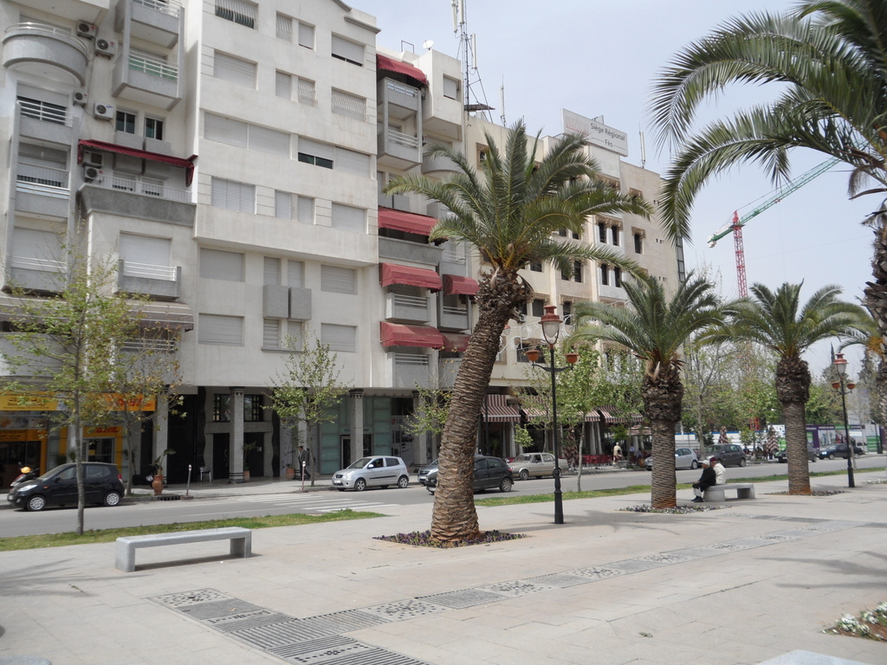
Notes:
Avenue Allal ben Abdellah.-Fez.

Slide 12
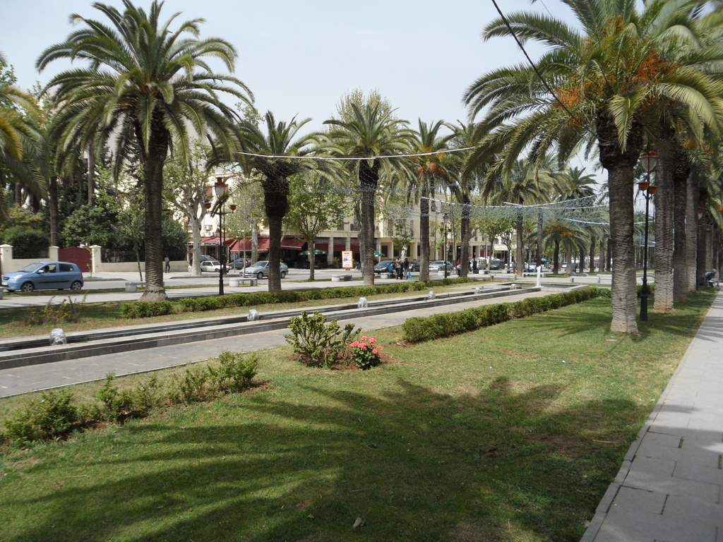
Notes:
Avenue Hassan II.-Fez..

Slide 13
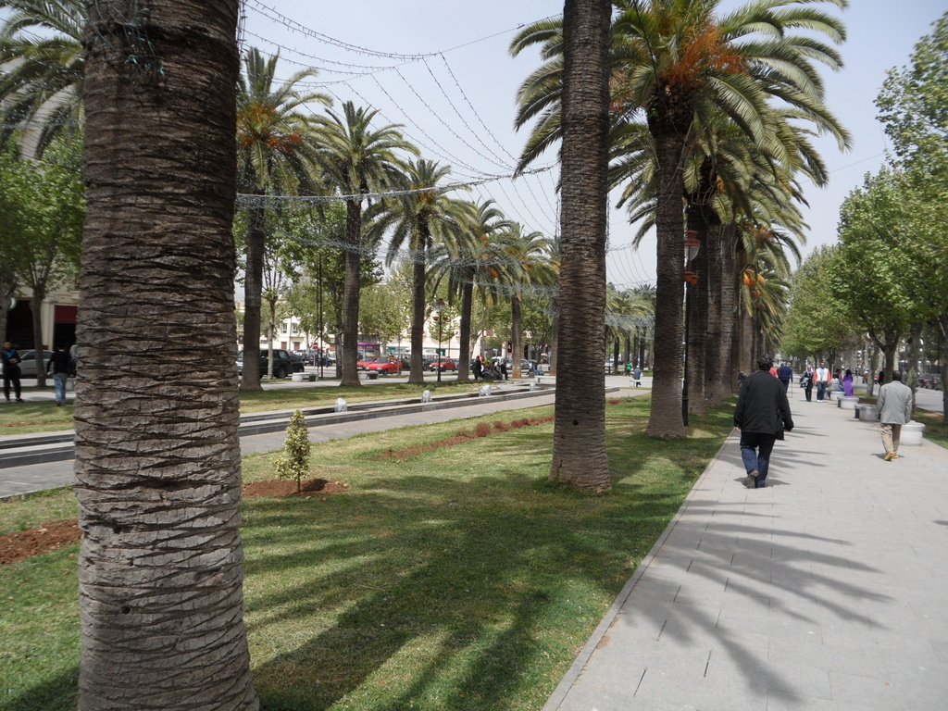
Notes:
Avenue Hassan II.-Fez.

Slide 14
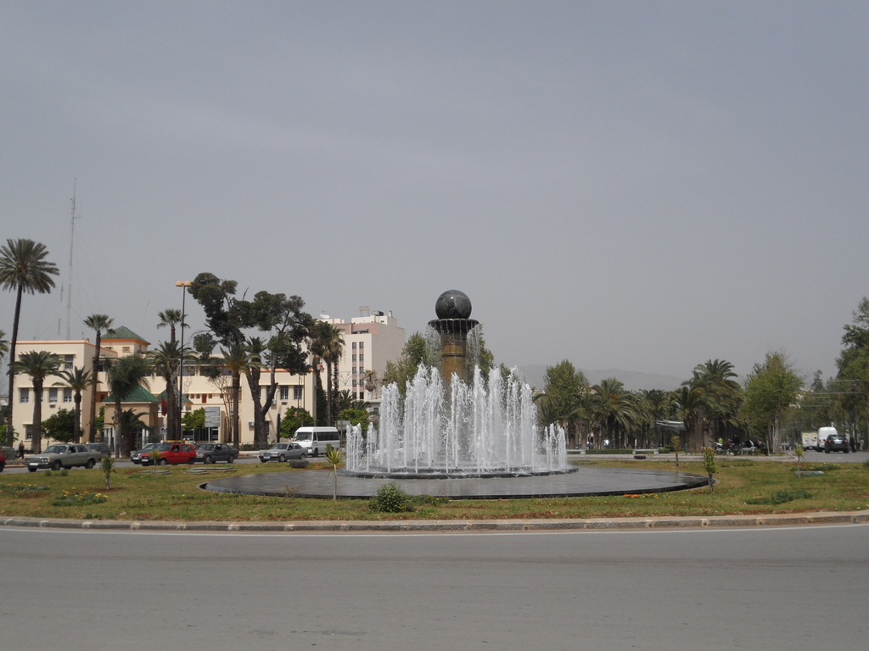
Notes:
Avenue Hassan II.-Fez.

Slide 15
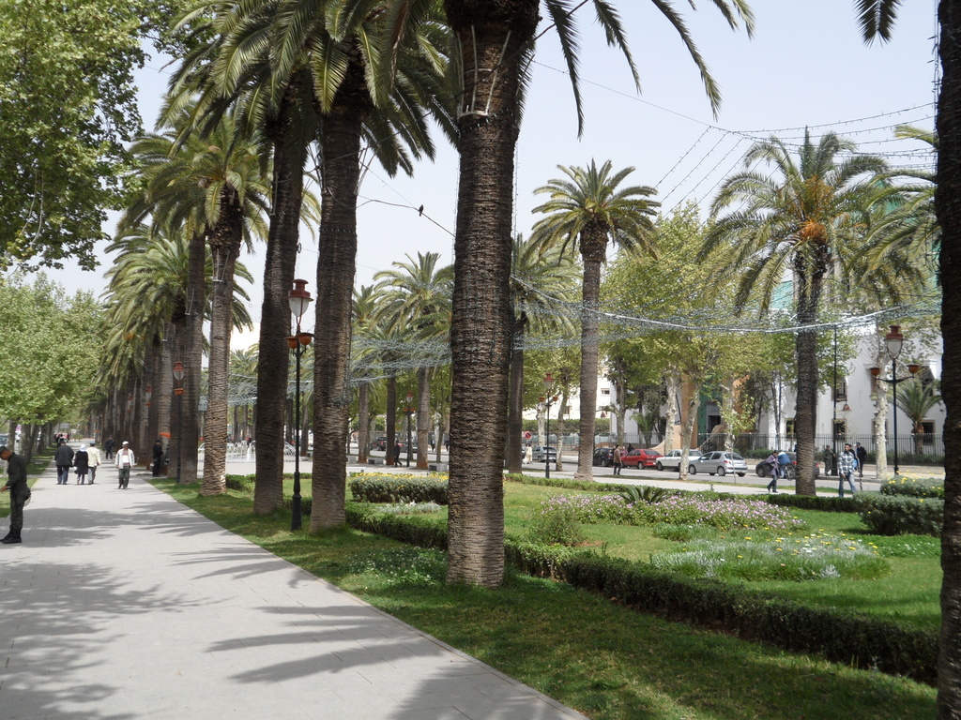
Notes:
Avenue Hassan II.-Fez.

Slide 16
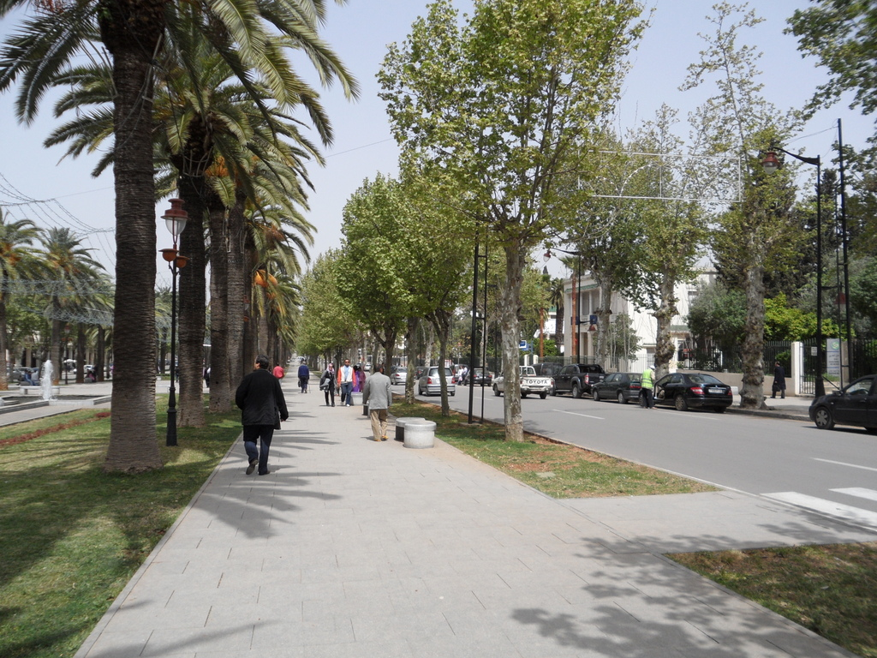
Notes:
Avenue Hassan II.-Fez.

Slide 17
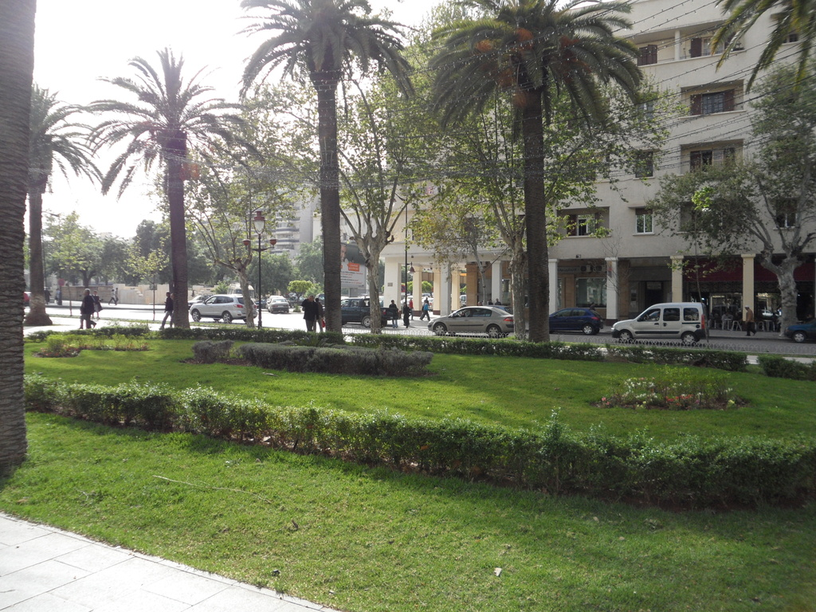
Notes:
Avenue Hassan II.-Fez.

Slide 18
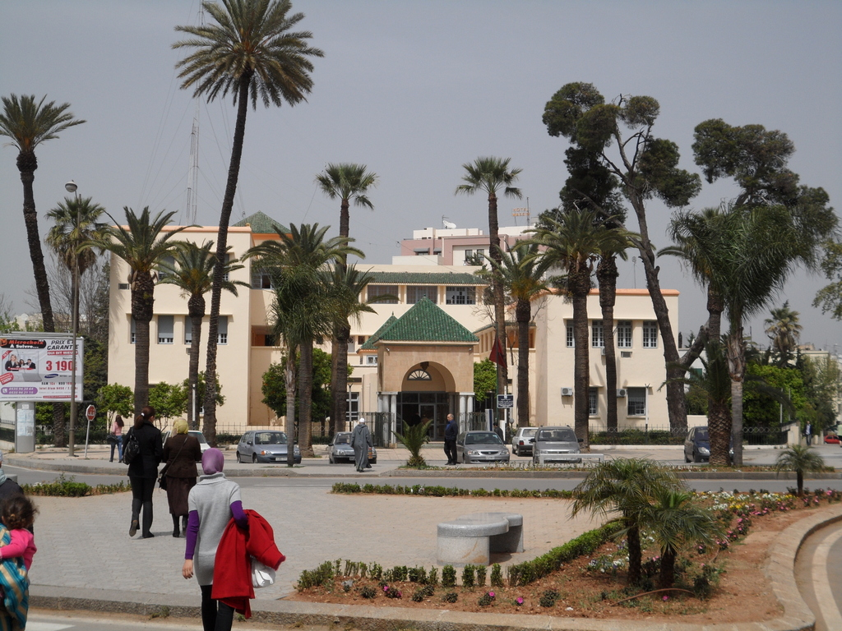
Notes:
Avenue Hassan II.-Fez.

Slide 19
Notes:
Avenue Hassan II.-Fez.

Slide 20
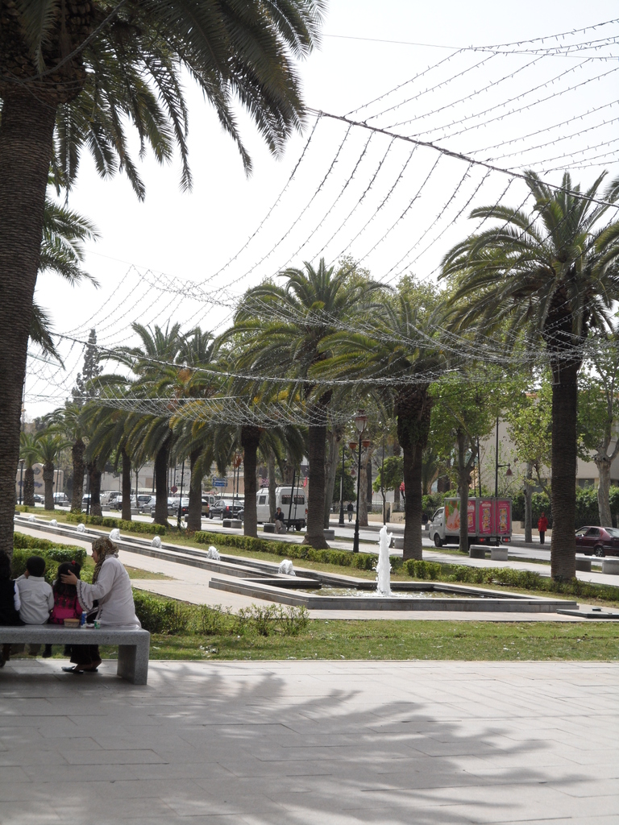
Notes:
Avenue Hassan II.-Fez.

Slide 21
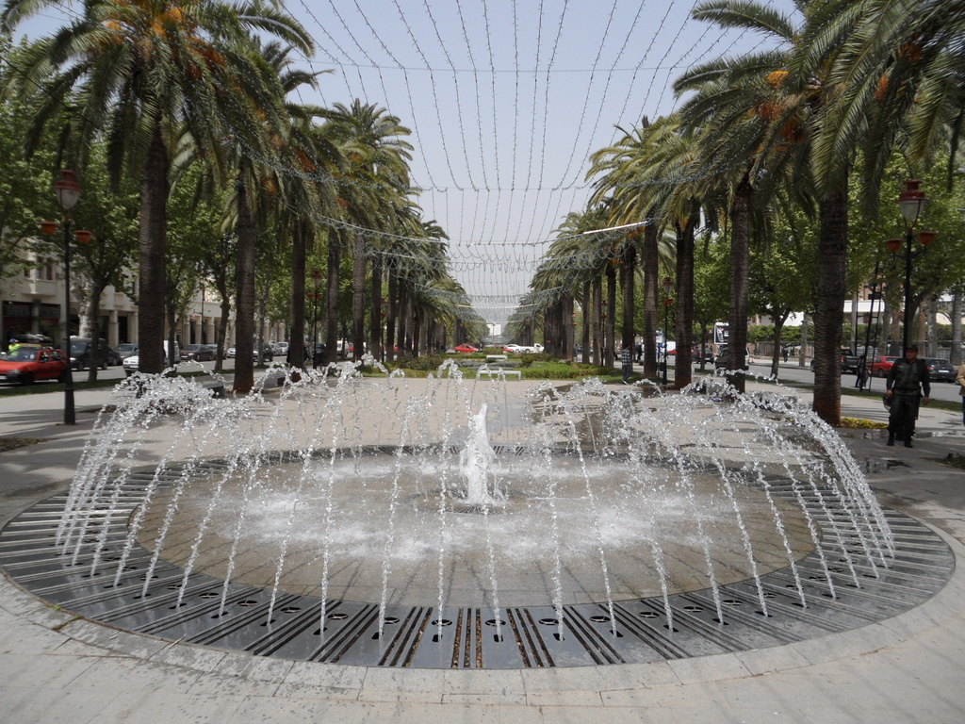
Notes:
Avenue Hassan II.-Fez.

Slide 22
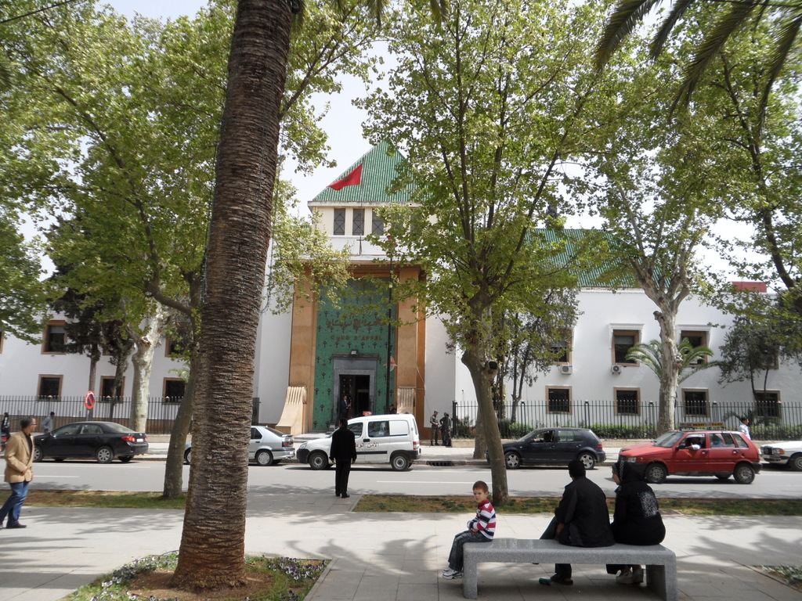
Notes:
Avenue Hassan II.-Fez.

Slide 23
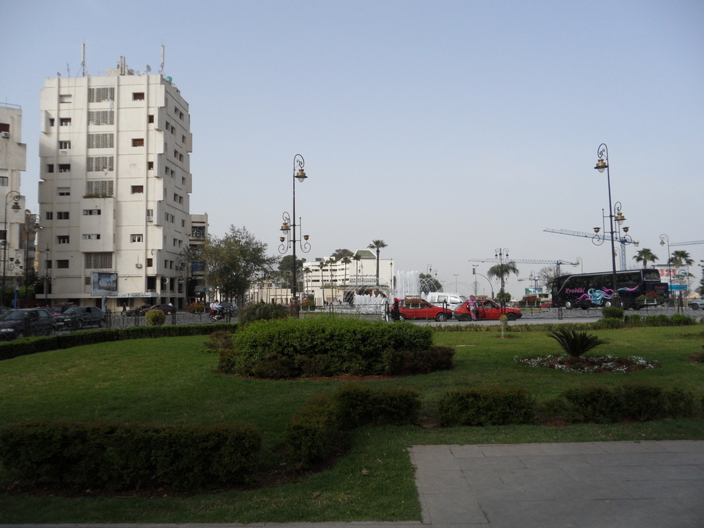
Notes:
Avenue Hassan II.-Fez.

Slide 24
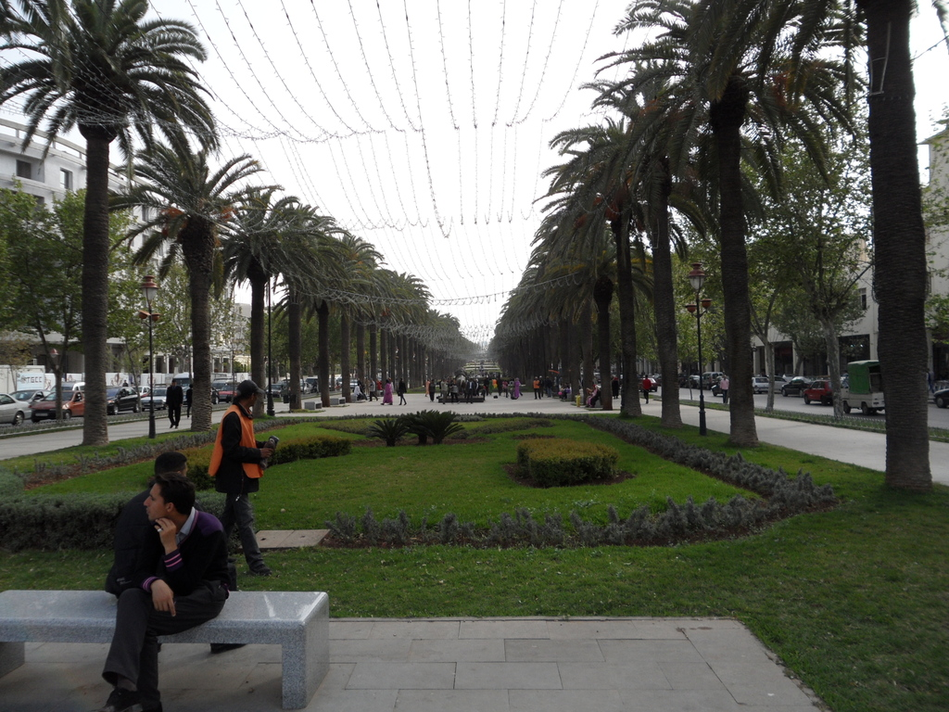
Notes:
Avenue Hassan II.-Fez.

Slide 25
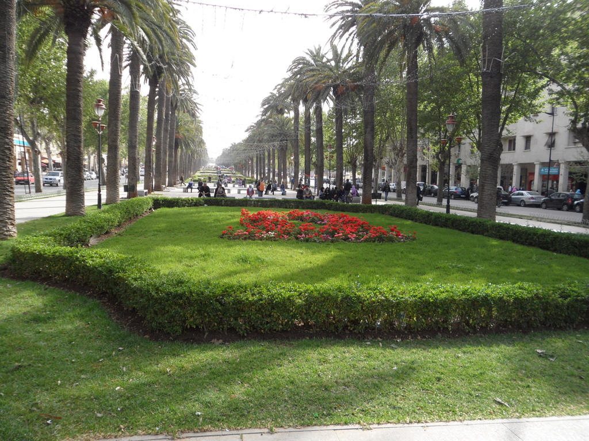
Notes:
Avenue Hassan II.-Fez.

Slide 26
Notes:
Avenue Hassan II.-Fez.

Slide 27
Fez.-Parc Lalla Meryem.
Su Alteza Real la Princesa Lalla Meryem inauguro el parque Lalla Meryem, cuyas obras han requerido un presupuesto de alrededor de 9 millones de dirhams.
Tras descubrir la placa y cortar la cinta, SAR la Princesa Lalla Meryem recorrió el parque, que incluye tres áreas principales.
La primera consiste en parterres y jardineras, cuenta con una fuente, pozo y un museo local, la segunda más baja en comparación con otros, se caracteriza por una vegetación menos densa, con bancos en forma de arcos y una valla a lo largo de un camino abierto, dando lugar a una pendiente plantada con ficus.

Slide 28
En cuanto a la tercera área, que incluye un mirador y un gran estanque central, se caracteriza por una densa vegetación consistente en el césped rodeado de protectores de hierro pequeños.
El parque se extiende sobre una superficie de dos hectáreas, situado al sur de la medina y el boulevard adyacente de Magreb al Arabi, presenta una importante diversificación de un área a otra.
El trabajo de desarrollo financiado por el Ministerio de la Vivienda y Desarrollo Urbano y ejecutado por la oficina regional de la explotación "de" Al Omran “.

Slide 29
El objetivo de revitalizar este parque en un espacio social, patrimonio arquitectónico y cultural de una zona urbana, dando testimonio de una arquitectura semi-tradicional, semi-colonial.
Iniciado en julio de 2006, el trabajo de desarrollo se ha centrado en la rehabilitación de edificios en el parque, la ejecución de las instalaciones socioeducativas sin comprometer el aspecto patrimonial de este espacio con el fin de promover la recreación y cultural y mejorar su gestión como espacio verde para actividades culturales.

Slide 30
Un gran número de árboles de especies nobles cuya conservación es la conservación del parque, que data de los años 20, había habido mejoras en los años 60 y había estado con un museo etnológico con artículos y obras artísticas.

Slide 31
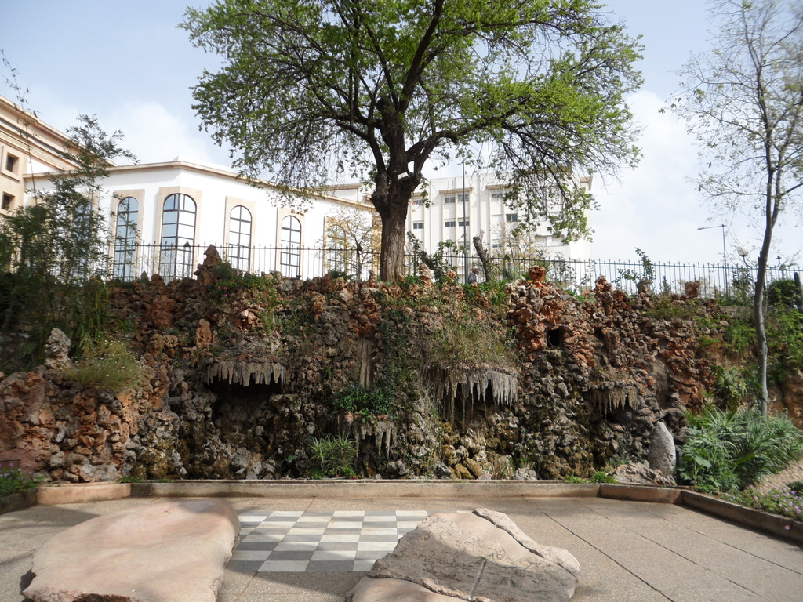
Notes:
Fez.-Parc Lalla Meurem.

Slide 32
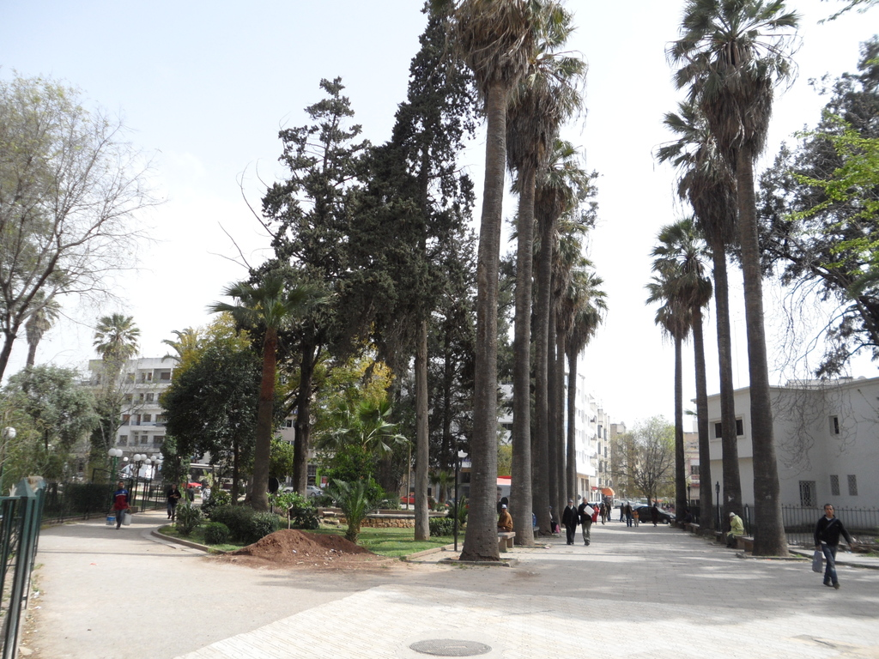
Notes:
Fez.-Parc Lalla Meurem.

Slide 33
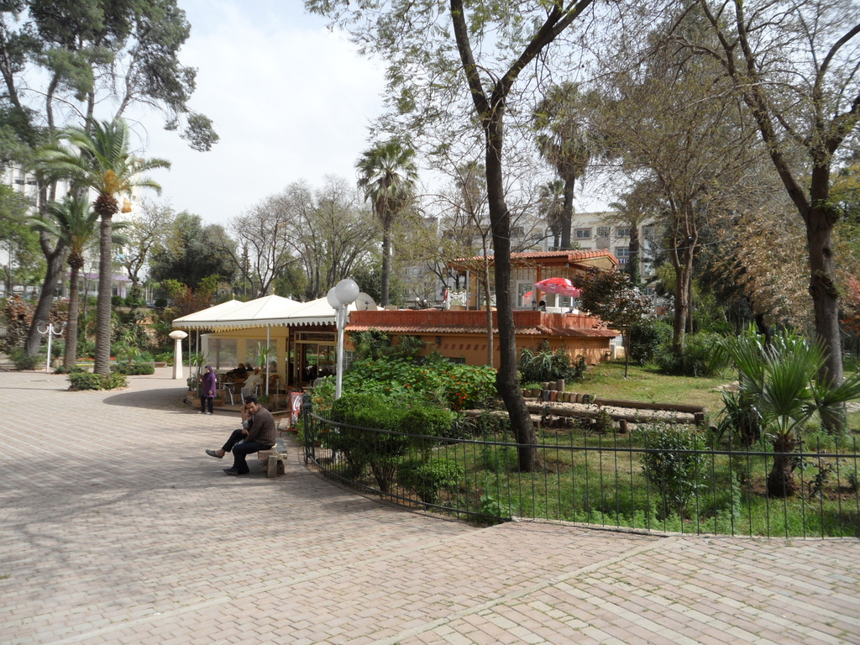
Notes:
Fez.-Parc Lalla Meurem.

Slide 34
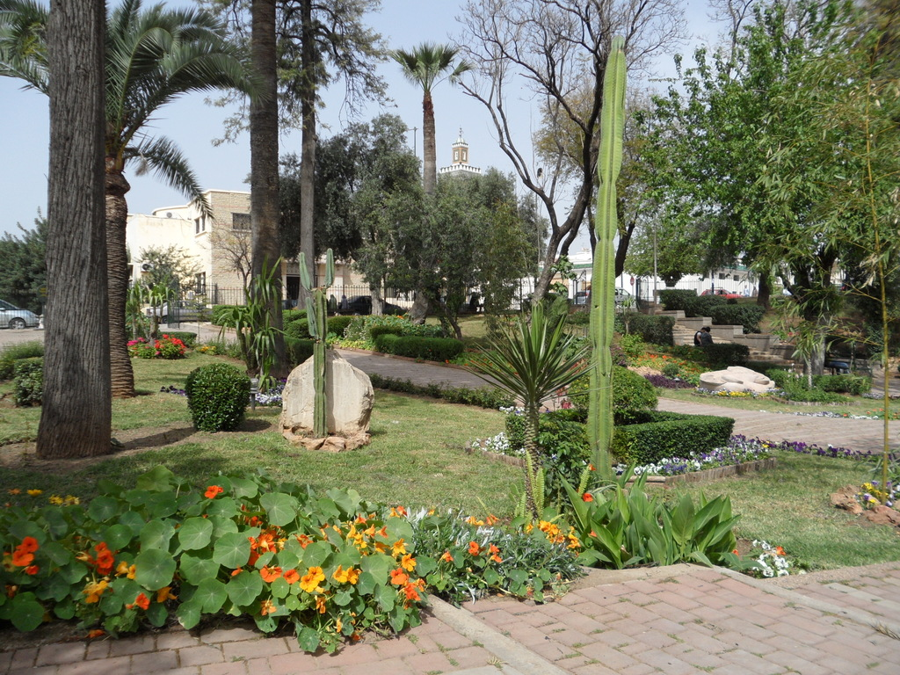
Notes:
Fez.-Parc Lalla Meurem.

Slide 35
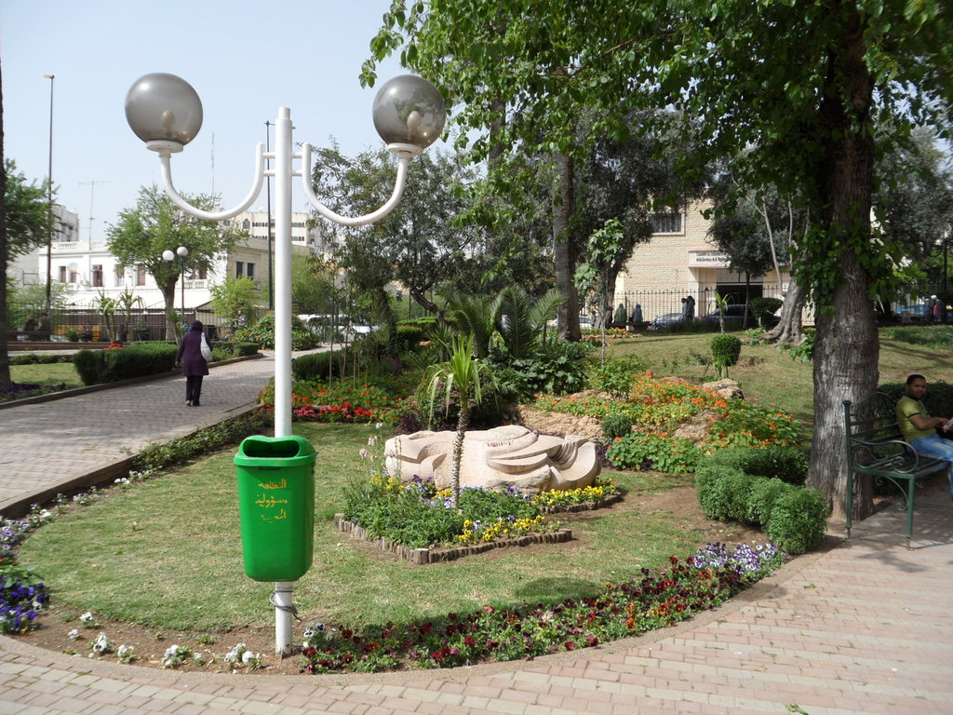
Notes:
Fez.-Parc Lalla Meurem.

Slide 36
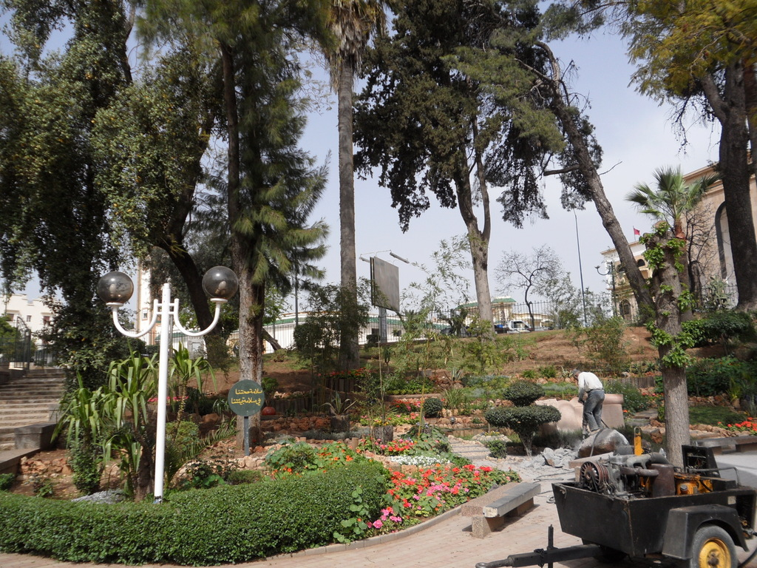
Notes:
Fez.-Parc Lalla Meurem.

Slide 37
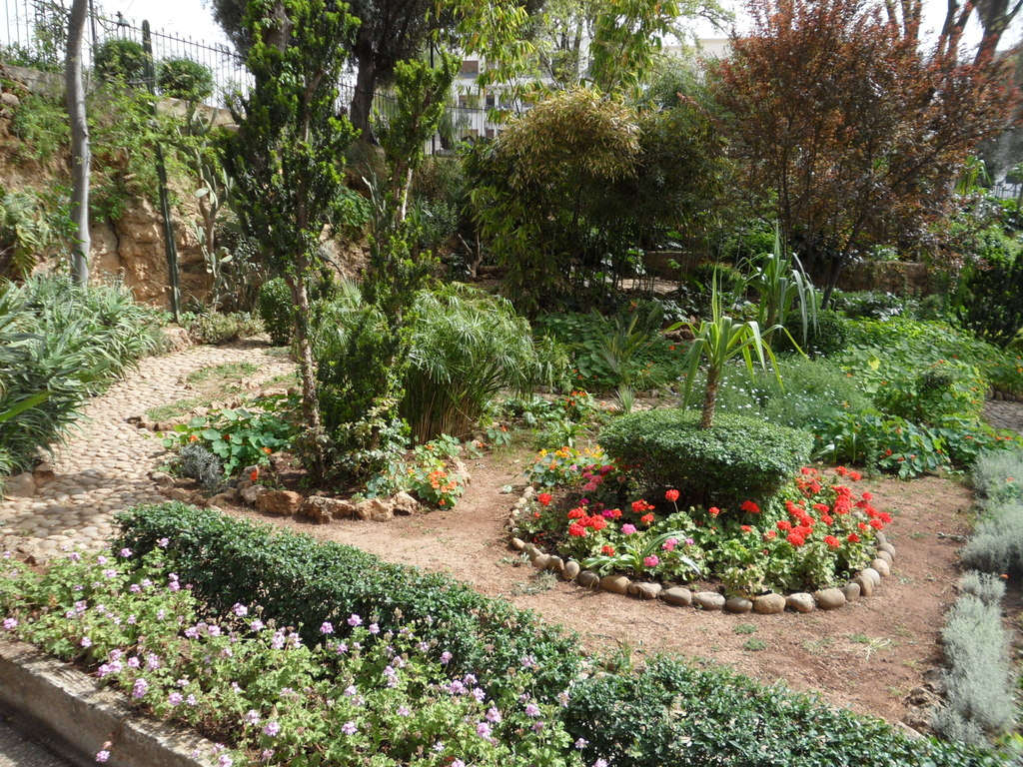
Notes:
Fez.-Parc Lalla Meurem.

Slide 38
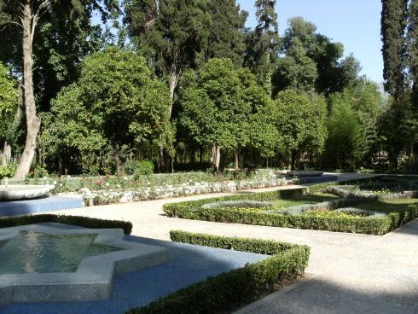
Notes:
Fez. Réhabilitation du Jardin Jane Sbil

Slide 39
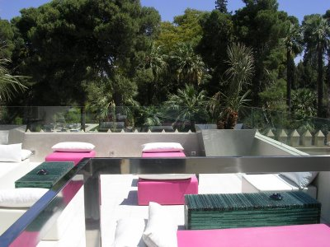
Notes:
Fez.-Réhabilitation du Jardin Jnane Sbil

Slide 40
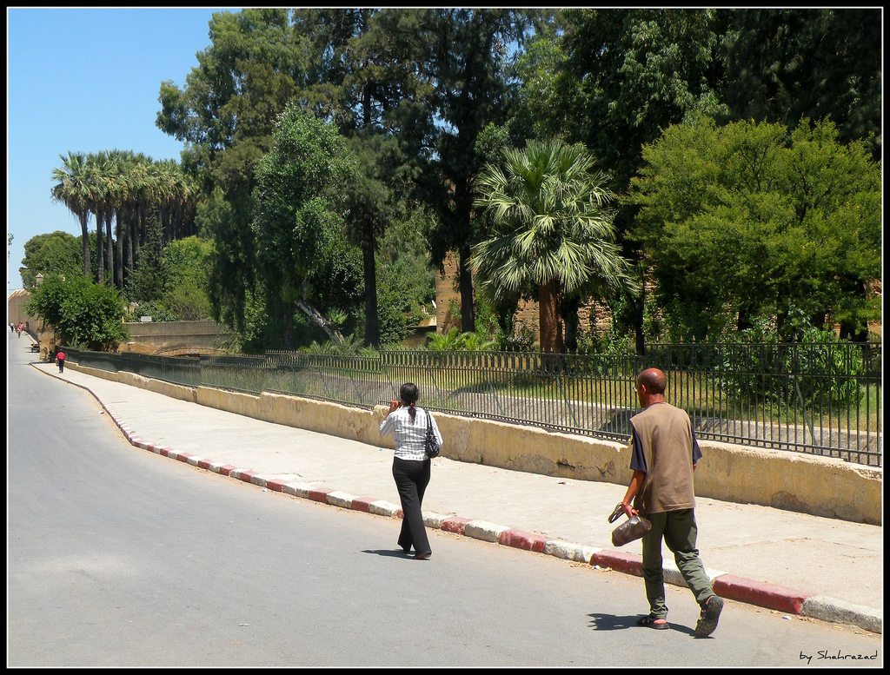
Notes:
Fez.-Réhabilitation du Jardin Jnane Sbil

Slide 41
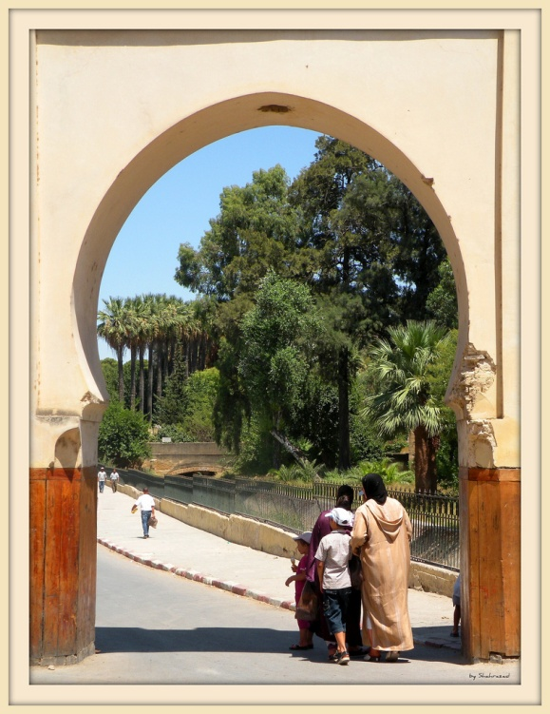
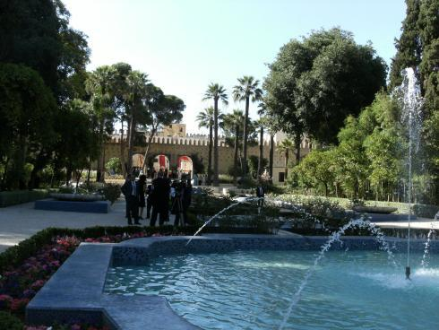
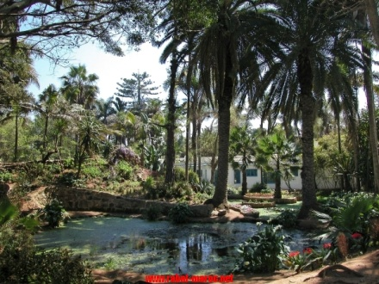
Notes:
Fez.-Réhabilitation du Jardin Jnane Sbil

Slide 42
Parc des Amoreux.-Tetuán
El Jardín de los Enamorados está situado al pie de un largo talud de rocas tobáceas en las que hay numerosas grutas naturales y artificiales.
Los viejos tetuaníes recuerdan que antiguamente había instalada aquí una calera y tal vez las cuevas artificiales tengan su origen en la extracción de piedra para esta actividad.
La presencia de esta toba reciente pone de manifiesto que el agua que bajaba del Dersa caía en cascadas a lo largo del talud.
Quedan restos de un caz elevado que suministraba agua a un molino.

Slide 43
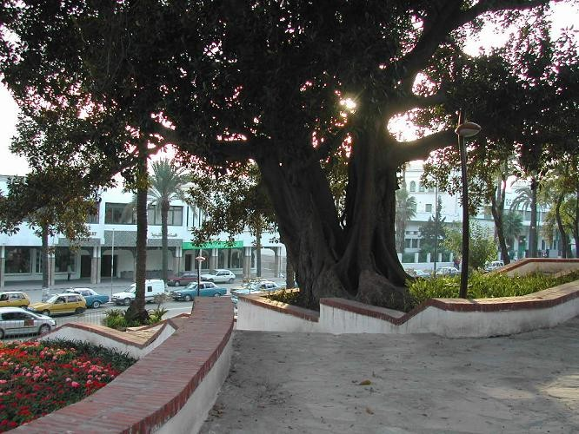
Notes:
Parc des Amoreux.-Tetuán

Slide 44
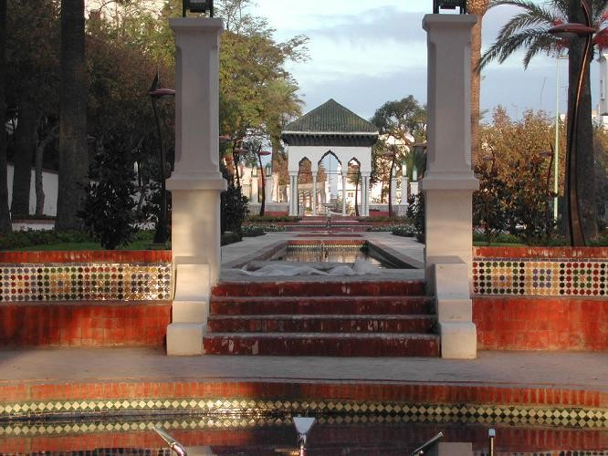
Notes:
Parc des Amoreux.-Tetuán

Slide 45
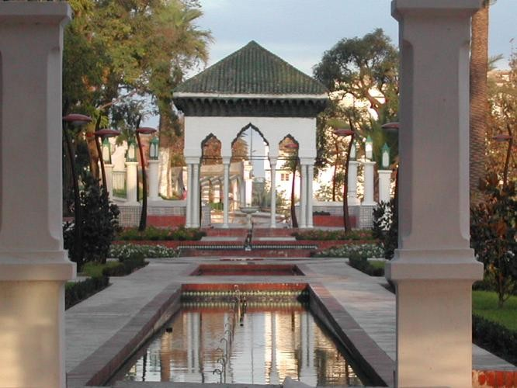
Notes:
Parc des Amoreux.-Tetuán

Slide 46
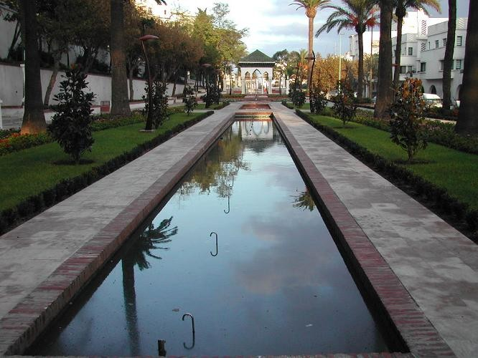
Notes:
Parc des Amoreux.-Tetuán

Slide 47
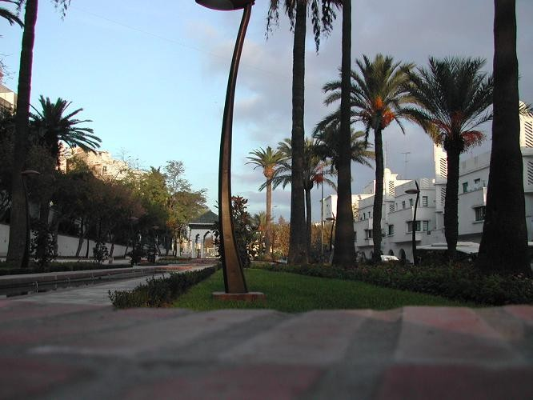
Notes:
Parc des Amoreux.-Tetuán

Slide 48
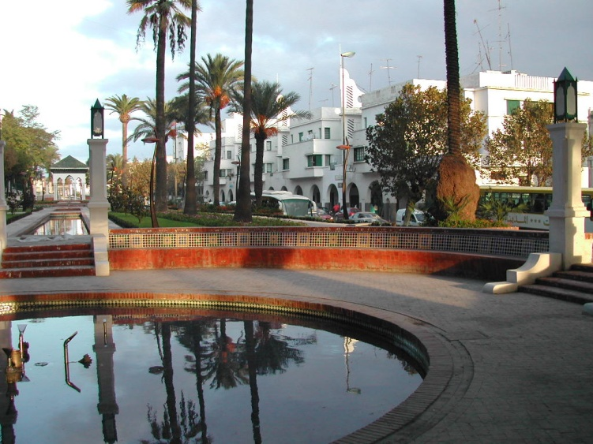
Notes:
Parc des Amoreux.-Tetuán

Slide 49
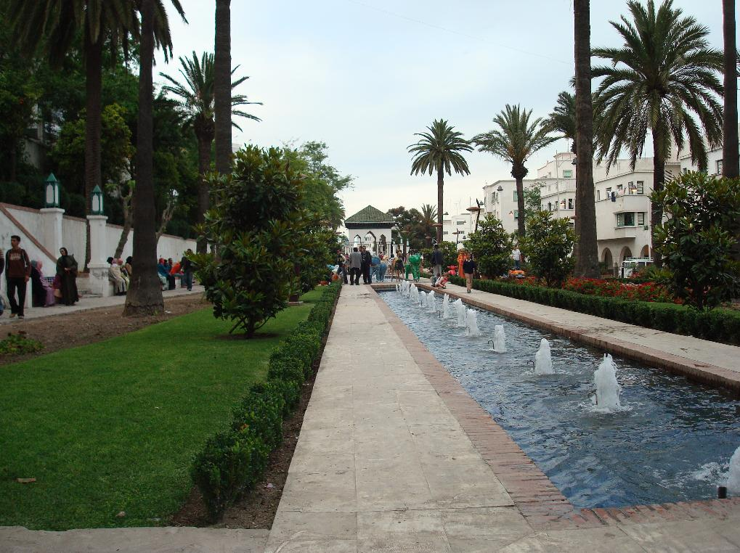
Notes:
Parc des Amoreux.-Tetuán

Slide 50
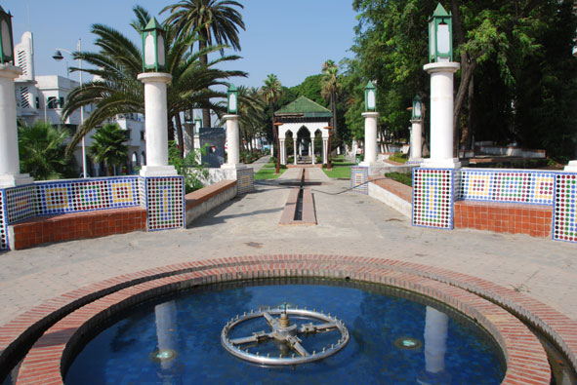

Slide 51
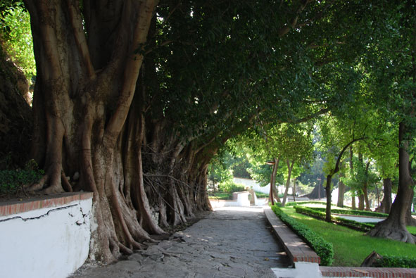

Slide 52
Oudaya Gardens
Rabat es un destino turístico muy popular en Marruecos.
Consta de dos partes principales, la antigua ciudad amurallada con la maravillosa Oudayas Kasbah, Medina y otros.
También existe la Ville Nouvelle o la nueva ciudad con el Palacio Real y los edificios más fascinantes de la arquitectura moderna.
Dé un paseo para ver las atracciones más impresionantes de la Rabat Vieja.

Slide 53
El jardín fue construido por el arquitecto Tranchant De Lunel en la década de 1920, por la Kasbah des Oudayas Palace.
Se plantaron muchos árboles frutales y rosales.
Renovado en 2004, este jardín de origen de estilo andaluz pero moviéndose cada vez más hacia un jardín francés es un ejemplo típico de Riad, se encuentran en Marruecos.
Aquí podrá encontrar todo tipo de flores y árboles frutales: naranjos, adelfas, plátano, limón, datura. Su privacidad será protegida por los cañones ingleses del siglo XVIII y un cinturón de murallas almenadas.

Slide 54
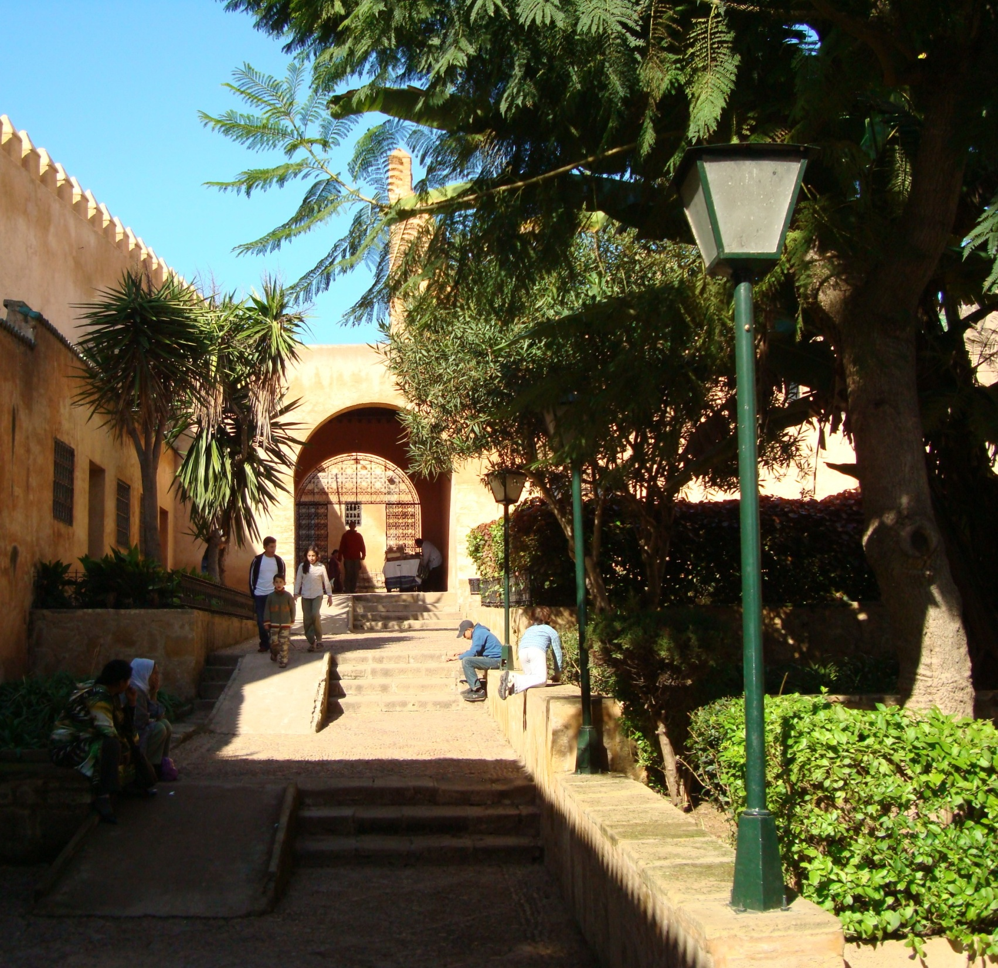
Notes:
Oudaya Gardens

Slide 55
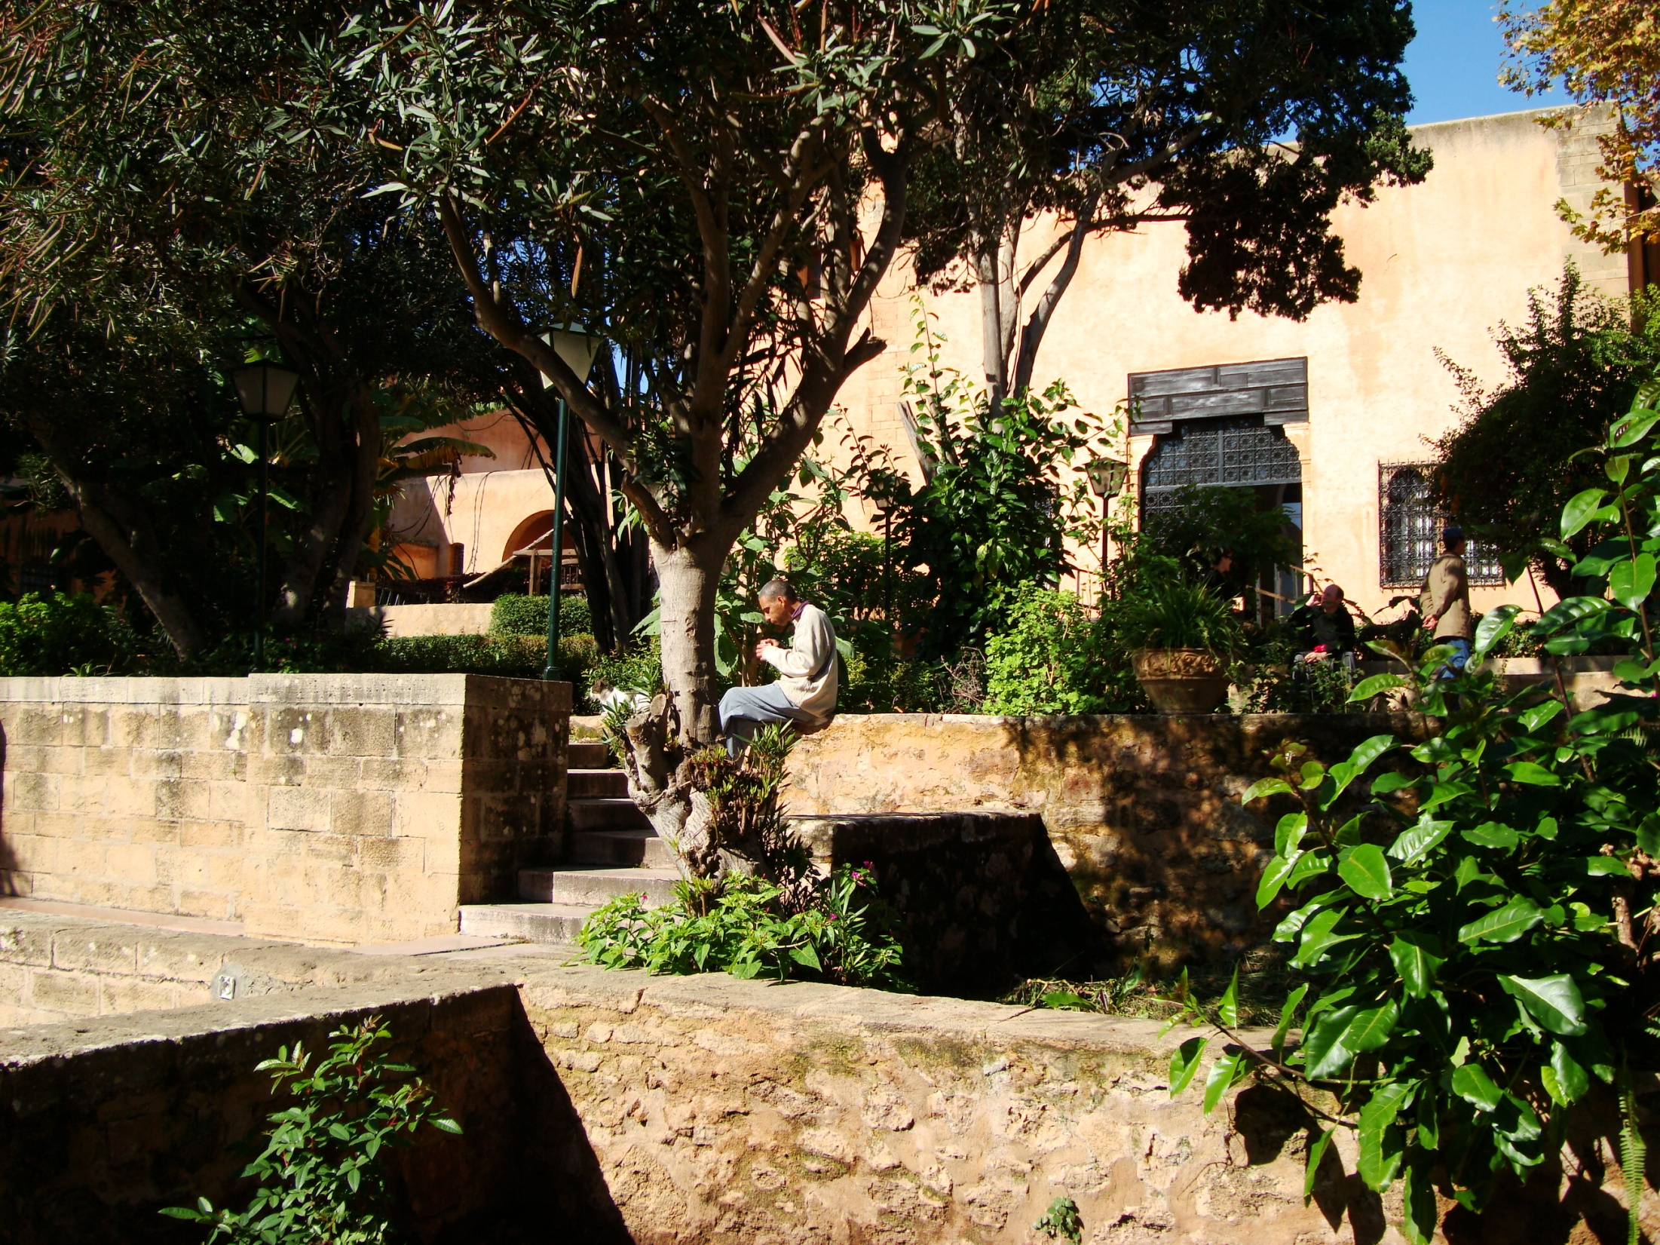
Notes:
Oudaya Gardens

Slide 56
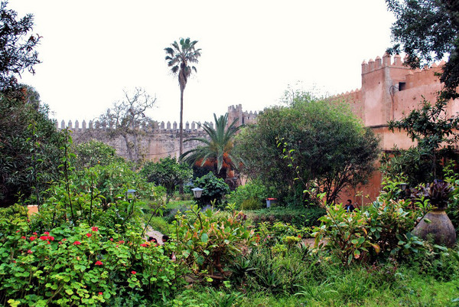
Notes:
Oudaya Gardens

Slide 57
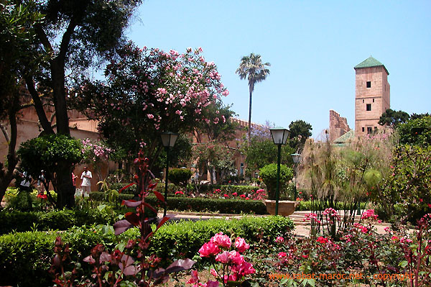
Rabat .-Oudayas
Notes:
Rabat .-Oudayas

Slide 58
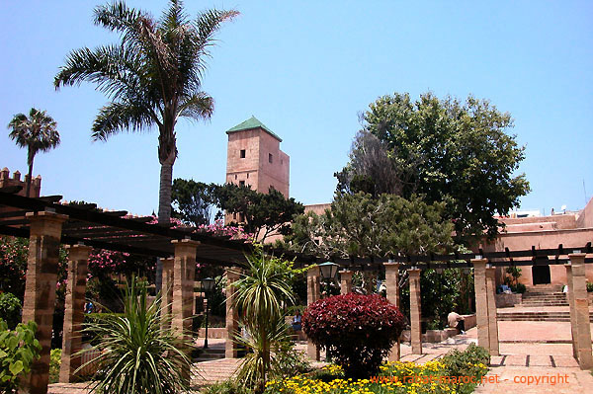
Rabat .-Oudayas

Slide 59
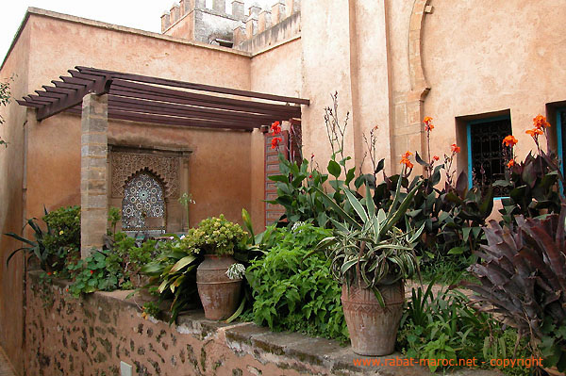
Rabat .-Oudayas
Notes:
Rabat .-Oudayas

Slide 60
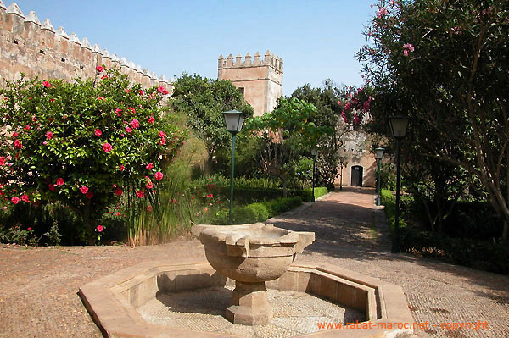
Rabat .-Oudayas

Slide 61
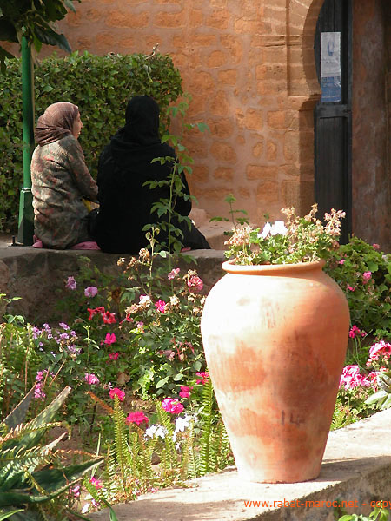
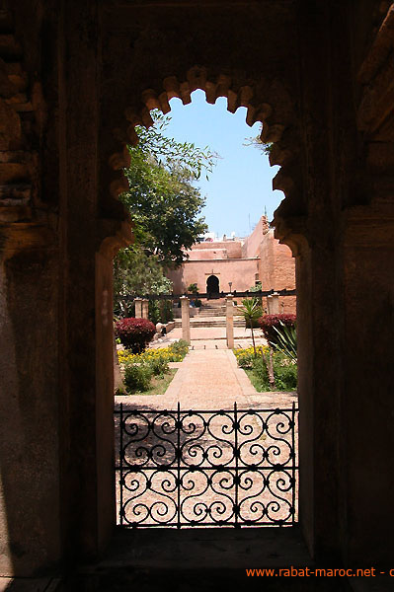
Oudayas
Notes:
Oudayas

Slide 62
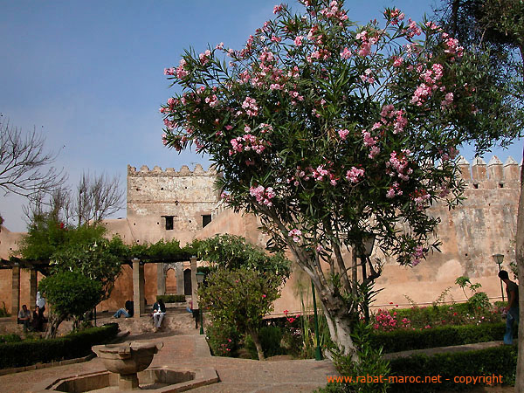
Jardin Oudayas
Notes:
Jardin Oudayas

Slide 63

Jardin Oudayas

Slide 64

Jardin Oudayas

Slide 65


Notes:
Oudaya Gardens

Slide 66

Notes:
Oudaya Gardens

Slide 67




Notes:
Oudaya Gardens

Slide 68

Oudayas Gardens
Notes:
Oudayas Gardens

Slide 69


Slide 70

Notes:
Jardines Oudayas

Slide 71


Slide 72


Slide 73


Notes:
Oudayas y Tour d´Hassan

Slide 74
Jardines Agdal
La parcela que ocupa este jardín es un terreno vasto: 3 Km. de largo por 1.5 de ancho).
Fue construido por los almohades en el siglo XII y renombrado por los saadíes y alauitas.
Cabe mencionar que sus arquitectos se inspiraron con los jardines andaluces para su construcción.
Equipado con una red hidráulica, este jardín está aromatizado por azahares, higueras, albaricoques, granados y limoneros, reflejando la magnífica tradición andalusí.

Slide 75

Rabat.-Jardines Agdal
Notes:
Rabat.-Jardines Agdal

Slide 76

Rabat.-Jardines Agdal
Notes:
Rabat.-Jardines Agdal

Slide 77

Notes:
Agdal_gardens.

Slide 78

Notes:
Agdal_gardens.

Slide 79
Cyber Parc Arsat Moulay Abdessalam
Más que un simple espacio verde, el "Arsat Moulay Abdeslam Parque cibernético" de Marrakech es un jardín histórico que se extiende sobre una superficie de ocho hectáreas.
En el restaurante en del jardín, la Fundación Mohammed VI para el Medio Ambiente y el legado tiene un valor histórico por la creación de un espacio de tecnologías existentes en el campo de la comunicación.
También incluye un anfiteatro, bancos, un lugar construido especialmente para niños y otra para las actividades culturales y artísticas.
Notes:
Agdal_gardens.

Slide 80
Con palmeras, limoneros, naranjos, arbustos y otras especies, este parque un oasis de calma interrumpida por una serie de pequeños detalles que ayudan a hacer una parada tan útil y agradable para el visitante que quiere respirar y llenar los pulmones en paz.
El Parque cibernético, cuya entrada es gratuita, está situado en la avenida Mohamed V, después de la mezquita Koutoubia, frente al Centro Artesanal.

Slide 81

Notes:
Cyber Parc Arsat Moulay Abdessalam

Slide 82


Notes:
Cyber Parc Arsat Moulay Abdessalam

Slide 83

Notes:
Cyber Parc Arsat Moulay Abdessalam

Slide 84

Notes:
Cyber Parc Arsat Moulay Abdessalam

Slide 85

Notes:
Cyber Parc Arsat Moulay Abdessalam

Slide 86

Notes:
Cyber Parc Arsat Moulay Abdessalam

Slide 87
Notes:
Cyber Parc Arsat Moulay Abdessalam

Slide 88

Notes:
Cyber Parc Arsat Moulay Abdessalam

Slide 89

Notes:
Cyber Parc Arsat Moulay Abdessalam

Slide 90

Notes:
Cyber Parc Arsat Moulay Abdessalam

Slide 91

Notes:
Cyber Parc Arsat Moulay Abdessalam

Slide 92




Notes:
Cyber Parc Arsat Moulay Abdessalam

Slide 93

Notes:
Cyber Parc Arsat Moulay Abdessalam

Slide 94

Notes:
Cyber Parc Arsat Moulay Abdessalam

Slide 95

Notes:
Cyber Parc Arsat Moulay Abdessalam

Slide 96

Notes:
Cyber Parc Arsat Moulay Abdessalam

Slide 97

Notes:
Cyber Parc Arsat Moulay Abdessalam

Slide 98

Notes:
Cyber Parc Arsat Moulay Abdessalam

Slide 99
Rabat
Rabat, es una ciudad marroquí conocida como la Ciudad de los Jardines.
Curiosamente, es al mismo tiempo una ciudad moderna y tradicional, un destino donde se mezclan la cultura ancestral y moderna.
Está rodeada de laderas y montañas.
La Avenida Mohamed V es una de las principales de la ciudad.

Slide 100

Notes:
Rabat.-Jardines

Slide 101

Notes:
Rabat.-Jardines

Slide 102

Notes:
Rabat.-Avda. Mohamed V

Slide 103

Notes:
Rabat.-Avda. Mohamed V

Slide 104

Notes:
Rabat.-Avda. Mohamed V

Slide 105


Slide 106

Notes:
Rabat.-Avda. Mohamed V

Slide 107

Notes:
Rabat.-Avda. Mohamed V

Slide 108


Slide 109


Slide 110


Slide 111

Notes:
Rabat.-

Slide 112
Mausoleo Mohammed V y Torre Hassan II
Situado en la Avenida Mohammed Lyazidi, a poco mas de 10 min de la Necrópolis de Chellah (salvo tráfico punta en el cruce de la pseudo rotonda de la Plaza Abraham Lincoln), es probablemente el monumento mas visitado de Rabat junto con la Fortaleza de los Oudaias y la Necrópolis de Chellah.
Estos son los jardines próximos al Mausoleo y la Torre.

Slide 113

Notes:
Mausoleo Mohammed V y Torre Hassan II

Slide 114


Notes:
Mausoleo Mohammed V y Torre Hassan II

Slide 115


Slide 116

Notes:
Rabat.-Jardines

Slide 117

Notes:
Rabat.-Parque frente el Mausoleo Hassan

Slide 118

Notes:
Rabat.-Parque frente el Mausoleo Hassan

Slide 119

Notes:
Rabat.-Parque frente el Mausoleo Hassan

Slide 120

Notes:
Rabat.-Parque frente el Mausoleo Hassan

Slide 121

Notes:
Rabat.-Parque frente el Mausoleo Hassan

Slide 122

Notes:
Rabat.-Parque frente el Mausoleo Hassan

Slide 123
Notes:
Rabat.-Parque frente el Mausoleo Hassan

Slide 124

Notes:
Rabat.-Parque frente el Mausoleo Hassan

